Slide 1

trainwithme
"Фитнес-тренер. Профессия или образ жизни"

Slide 2
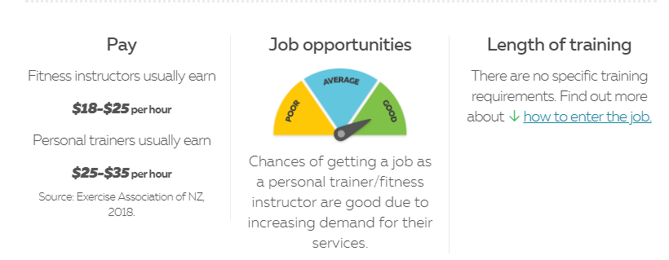
Фитнес тренер как профессия
Работа по найму
Частный бизнес
Получение квалификации (аккредитация, местное образование)
Регистрация собственного бизнеса
Трудоустройство через Фитнес-центр

Slide 3

Частный Бизнес Трудоустройство через Фитнес Клуб
1. Обучение при Фитнес клубе (специфика компании. Этика и политика компании. Тренер – лицо организации)
2. Заключение договора (Страховка Liability, униформа, аренда) – Contractor not Employee.
3. Плюсы: Идеальный старт карьеры. Клуб предоставляет потенциальных клиентов. Обновляет страховку. Повышение квалификации. Тренер не ограничен в своей практике вне Фитнес Клуба
5. Минусы: Аренда - $200/pw в среднем, ограниченные возможности.

Slide 4
Регистрация собственного бизнеса
Образование
Регистрация бизнеса
Страхование
Поиск «Ниши»
Студия или выездные сессии
Повышение квалификации
Нетворкинг и сотрудничество

Slide 5
Если вы хотите построить карьеру в сфере фитнеса
Не прекращайте самообразование в сфере спорта\фитнеса\нутрициологии
Будьте готовы к ненормированному рабочему графику в первые годы
Освойте маркетинг со всех сторон (вам нужно набирать клиентуру)
Освойте на 100% money and time management
Вы- реклама своего бизнеса. Ваш внешний вид и соцсети ИМЕЮТ ЗНАЧЕНИЕ даже в Новой Зеландии
Навыки общения и подход к клиенту (не только профессионально-шаблонный) обязательны
Профессиональная этика
Самое главное это желание помочь людям становиться здоровыми и красивыми. Фитнес-тренер это не соцзвезда с миллионом лайков это безупречный специалист, мотиватор и психолог и на время тренировки.

Slide 6


Алкоголь Физические Упражнения ежедневно Табак Антистресс (Прогулки Медитации) Сахар Натуральная пища Перебор с углеводами Баланс нутриентов Монодиеты (втч Кето и Аткинс) Умеренный каллораж Искусственный свет Солнечный свет Сон меньше 6 часов Сон 6+ часов

